Slide 1
Pytorch基础
Pytorch入门
主讲人：常开妍
东北大学自然语言处理实验室
2025年6月30日

Slide 2
内容介绍
Python编程回顾
https://www.nlplab.com/courses/nlp2022/3/README.html
Pytorch介绍
一步步用Pytorch搭建一个线性回归网络
构建神经网络
小练习

Slide 3
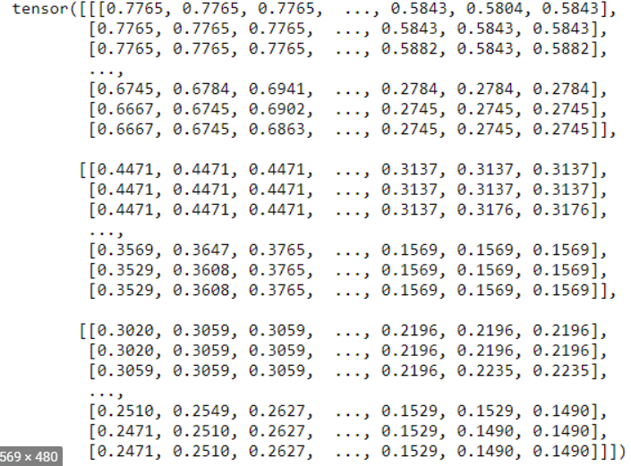
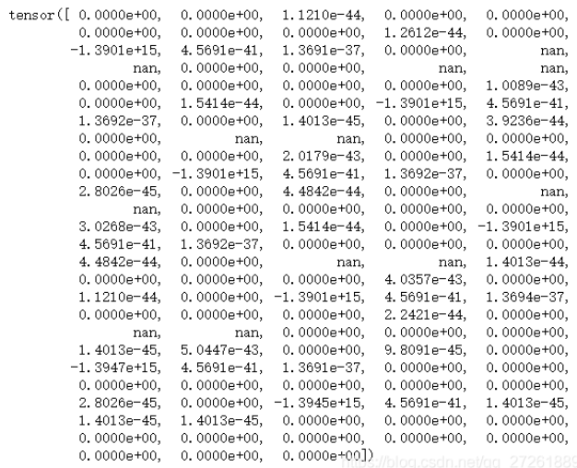

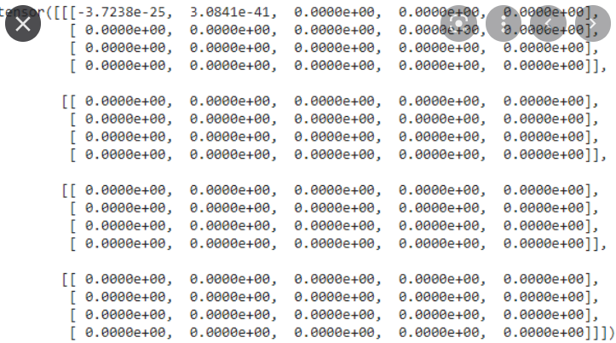
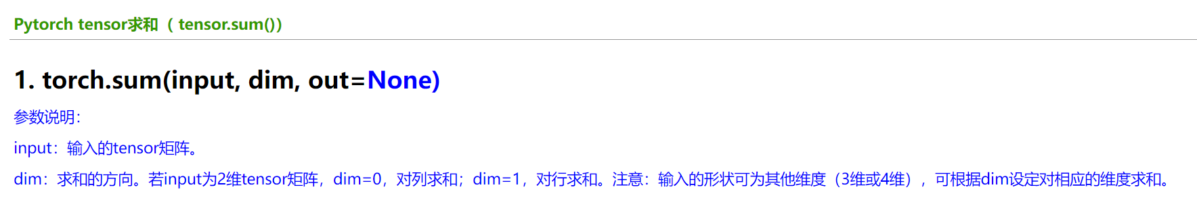
Pytorch编程经验
万能的Debug方式就是把出错之前的变量打印出来
Pytorch
Pytorch十分强大，能解决你的大部分需求，先找官方文档再去实现

Slide 4
神经网络参数更新实例详解
Loss如何计算？
loss_fn = nn.MSELoss()
梯度如何计算？
loss.backward()
如何更新参数？
optimizer = torch.optim.SGD(model.parameters(), lr=learning_rate)
optimizer.step()

Slide 5
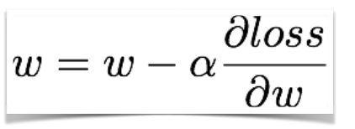





回顾——网络参数如何更新？
$x$、$y$、 $w$、 $\hat{y}$、loss、梯度
模型参数W
$$x$$
$$\hat{y}$$
$$y$$
loss
损失的作用——衡量模型预测结果和答案之间的差距
损失越低越好，如何更新参数让损失变低？ → 梯度下降法

Slide 6
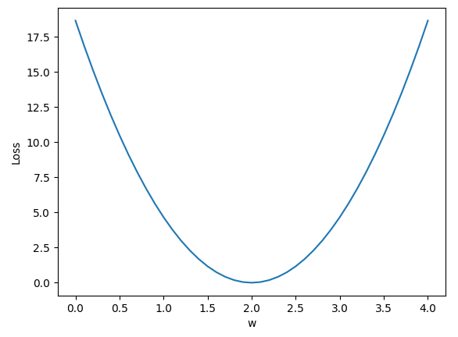
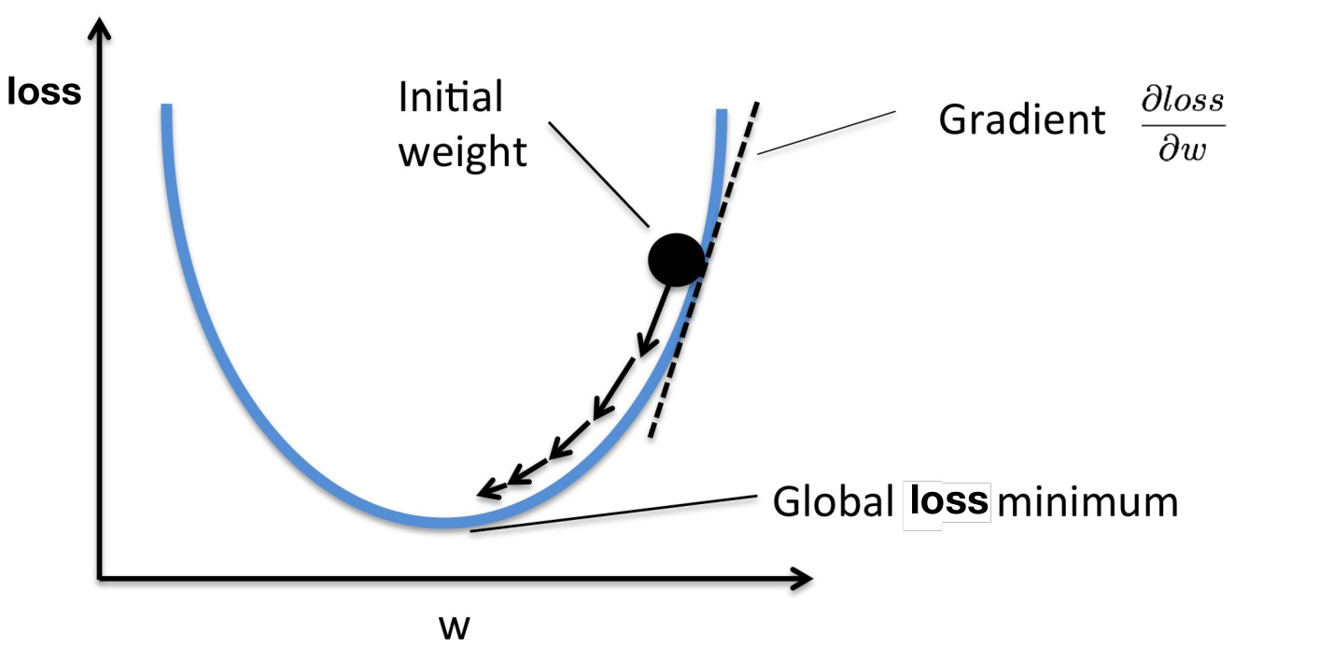
回顾——网络参数如何更新？
梯度下降算法

Slide 7
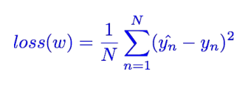


Loss如何计算？
以均方误差损失（MSELoss）为例
模型参数
模型预测结果
样本数量
真实答案
别忘了$\hat{y}$是$w$计算得到的
$$\hat{y}={Model}_{w}(x)$$

Slide 8
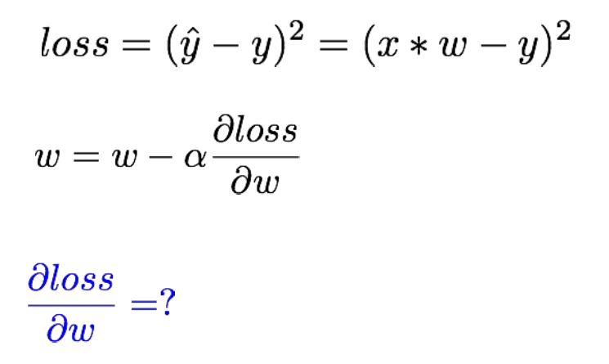
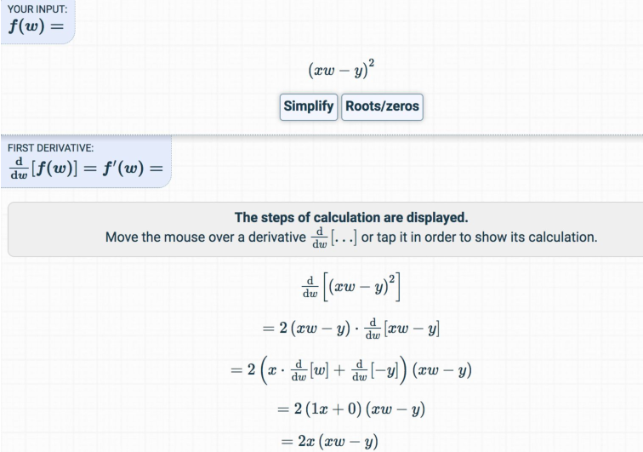


梯度如何计算？
梯度即求导
$$\hat{y}={Model}_{w}\left(x\right)=x∗w$$
https://www.derivative-calculator.net

Slide 9

参数如何更新？
参数更新
学习率
$$w = w − 0.01 ∗ grad$$

Slide 10
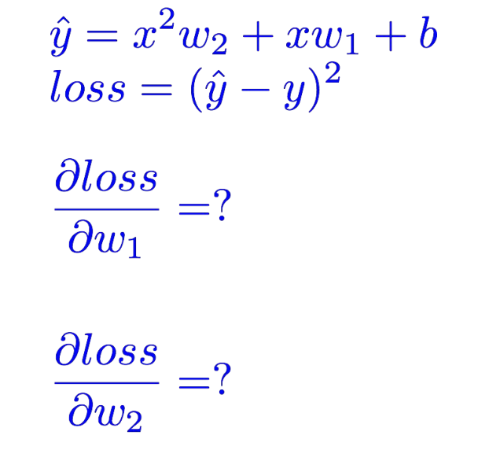

小练习
想一想——为什么代码里面计算得到的loss值没参与梯度的计算？
计算得到梯度公式，然后用代码实现
让$网络去拟合y=4x^{2}+16x+21$
x_data = [0.0, 1.0, 2.0, 3.0, 4.0, 5.0, 6.0, 7.0, 8.0, 9.0]
y_data = [21.0, 41.0, 69.0, 105.0, 149.0, 201.0, 261.0, 329.0, 405.0, 489.0]
如果模型拟合的有问题，试试调参？并分析分析为什么有这种现象？
今天讲解使用的代码都已上传到群文件中
本PPT用例来自于https://github.com/hunkim/PyTorchZeroToAll

Slide 11
小练习
自己使用Pytorch实现神经网络
使用nn.Linear（https://pytorch.org/docs/stable/generated/torch.nn.Linear.html#torch.nn.Linear）
一个线性回归网络
将群文件pytorch_learn保存到自己的电脑上，配置好环境。
解压，找到pytorch_learn\part-I\practise文件夹，打开，完成练习
一个逻辑回归网络
一个前馈神经网络
调整前馈神经网络的超参数，测试其性能
尝试修改前馈神经网络的结构使其更加复杂
自由尝试其他Pytorch模型

